Slide 1
স্বাগতম

Slide 2
পরিচিতি
মোঃ আলমগীর হোসাইন
সহকারী শিক্ষক (বিজ্ঞান)
দোসতী দাখিল মাদরাসা
মান্দা নাওগাঁ
E-mail: alamgir2937@gmail.com
শ্রেণী-নবম
বিষয়- রসায়ন
৩য় অধ্যায়- বোর এর পরমাণুর মডেল।

Slide 3
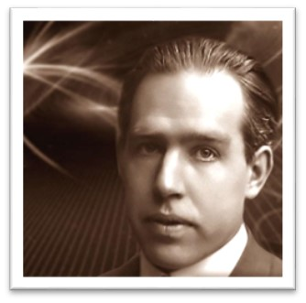
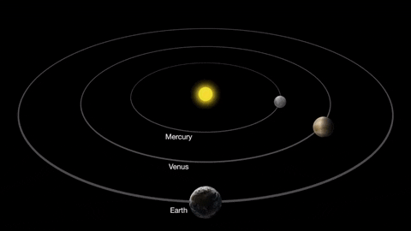
এটি কীসের মডেল?
ছবিটি কার?

Slide 4
বোরের পরমাণু মডেল এবং এর সীমাবদ্ধতা
আজকের পাঠ

Slide 5
শিখন ফল
এই পাঠ শেষে শিক্ষার্থীরা -
1। বোর পরমাণু মডেলের প্রস্তাবনা গুলো বর্ণনা করতে পারবে ।
২। পরমানুর কক্ষপথের ধারণা ব্যাখ্যা করতে পারবে।
৩। ঘূর্ণায়মান ইলেকট্রনের কৌণিক ভরবেগ নির্ণয় করতে পারবে।
৪। বোর পরমাণু মডেলের সীমাবদ্ধতা বর্ণনা করতে পারবে ।
৫। রাদার ফোর্ড ও বোর পরমাণু মডেলের মধ্যে কোনটি বেশি গ্রহন যোগ্যতা
ব্যাখ্যা করতে পারবে ।

Slide 6
নীচের ভিডিওটি লক্ষ কর
একটি মাত্র ক্লিক করুন

Slide 7
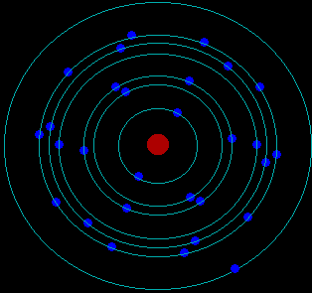
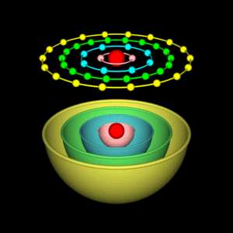
১ম প্রস্তাবনা

Slide 8
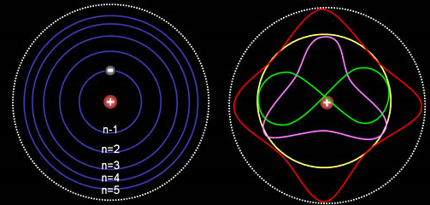
১ম প্রস্তাবনাঃ

Slide 9
১ম প্রস্তাবনাঃ
পরমাণুতে ইলেকট্রন সমুহ শুধু নির্দিষ্ট ব্যাসার্ধের কতগুলো অনুমোদিত বৃত্তাকার কক্ষপথে ঘুরে। এগুলোকে প্রধান শক্তিস্তর বা কক্ষপথ বা অরবিট বা শেল বা স্থির কক্ষপথ বলে। স্থির কক্ষপথে ঘুরার সময় ইলেকট্রন গুলো কোনো রুপ শক্তি শোষন বা বিকিরন করে না । স্থির কক্ষপথ গুলুকে n দ্বারা প্রকাশ করা হয়।n=1,2,3,4,…..ইত্যাদি। n=1 হলে K শেল, n=2 হলে L শেল, n=3 হলে M শেল, n=4 হলে N শেল,ইত্যাদি।

Slide 10
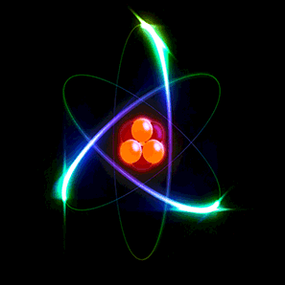
২য় প্রস্তাবনা

Slide 11
২য় প্রস্তাবনা
বোর পরমানুর মডেল অনুসারে কোনো শক্তি স্তরে ইলেকট্রনের কৌনিক ভরবেগ
mvr=nh/2$π$
mহচ্ছেইলেকট্রনের (9.11×${10}^{−31}$Kg)
r হচ্ছে কক্ষপথের ব্যাসার্ধ
v হচ্ছে ইলেকট্রনের বেগ
h হচ্ছে প্লাঙ্ক ধ্রুবক (6.626×${10}^{−34}$K)
n হচ্ছে প্রধান শক্তিস্তর সংখ্যা ।

Slide 12
৩য় প্রস্তাবনা
নীচের ভিডিওটি লক্ষ কর
একটি মাত্র ক্লিক করুন

Slide 13
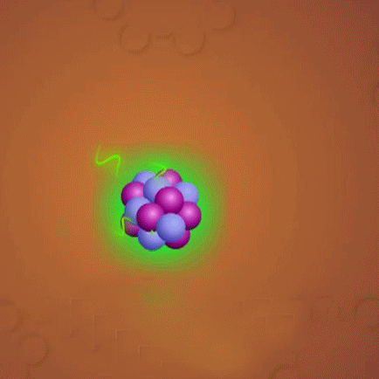
৩য় প্রস্তাবনা

Slide 14
৩য় প্রস্তাবনা
কোনো প্রধান শক্তি স্তরে ইলেকট্রন ঘুরার সময় ইলেকট্রনের কোনো শক্তি শোষন বা বিকিরিত হয় না ,তবে ইলেকট্রণ যদি নিম্ন শক্তি স্তর থেকে উচ্চ শক্তি স্তরে যায় তখন শক্তি শোষিত হয় । আবার ইলেকট্রন উচ্চ শক্তি স্তর থেকে নিম্ন শক্তি স্তরে যায় তখন শক্তি বিকিরিত হয় । তাই শোষিত বা বিকিরিত শক্তির পরিমাণ,
hv=hc/ℷ
C হচ্ছে আলোর বেগ (3×${10}^{8}m/s$)
V হচ্ছে শোষিত বা বিকিরিত শক্তির কম্পাঙ্ক
ℷ হচ্ছে শোষিত বা বিকিরিত শক্তির তরঙ্গ দৈর্ঘ্য ।

Slide 15
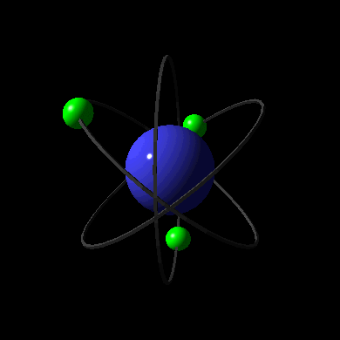
বোর পরমাণু মডেলের সাফল্য-১

Slide 16
বোর পরমাণু মডেলের সাফল্য-১
রাদার ফোর্ডের পরমাণু মডেল অনুসারে সৌর জগতে সূর্যকে কেন্দ্র করে গ্রহ উপগ্রহ গুলো যেমন ঘুরছে ,পরমাণুতে ইলেকট্রন সমুহ তেমন নিউক্লিয়াসকে কেন্দ্র করে ঘুরছে। এখানে ইলেকট্রনের শক্তিস্তরের আকার সম্পর্কে কোনো কথা বলা হয়নি। কিন্তু বোরের পরমাণু মডেলে পরমাণুর শক্তিস্তরের আকার বৃত্তাকার বলা হয়েছে ।

Slide 17
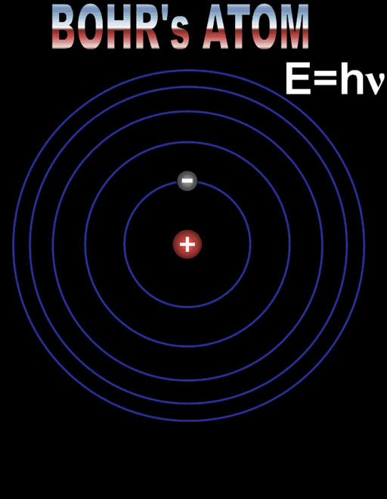
বোর পরমাণু মডেলের সাফল্য-২

Slide 18
বোর পরমাণু মডেলের সাফল্য-২
রাদার ফোর্ডের পরমাণু মডেলে পরমাণু শক্তি শোষন করলে পরমাণুর গঠনে কী পরিবর্তন ঘটে সে কথা বলা হয় নি ।কিন্তু বোর পরমাণু মডেলে বলা হয়েছে পরমাণু শক্তি শোষন করলে ইলেকট্রন নিম্ন শক্তিস্তর থেকে উচ্চ শক্তিস্তরে উঠে । আবার পরমাণু শক্তি বিকিরন করলে ইলেকট্রন উচ্চ শক্তিস্তর থেকে নিম্ন শক্তিস্তরে নেমে আসে ।

Slide 19
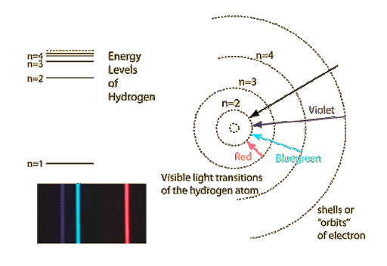
বোর পরমাণু মডেলের সাফল্য-3
নীচের ভিডিওটি লক্ষ কর
একটি মাত্র ক্লিক করুন

Slide 20
বোর পরমাণু মডেলের সাফল্য-3
রাদার ফোর্ডের পরমাণু মডেল অনুসারে কোনো মৌলের পারমানবিক বর্ণালি ব্যাখ্যা করা যায় না। কিন্তু বোরের পরমাণু মডেল অনুসারে এক ইলেকট্রন বিশিষ্ট পরমাণু হাইড্রোজেন এর বর্ণালি ব্যাখ্যা করা যায় ।

Slide 21
সীমাবদ্ধতা-১
বোর পরমাণু মডেলের সাহায্যে এক ইলেকট্রন বিশিষ্ট পরমাণুর বর্ণালি ব্যাখ্যা করা যায়, কিন্তু একাধিক ইলেকট্রন বিশিষ্ট পরমাণুর বর্ণালি ব্যাখ্যা করা যায় না।

Slide 22
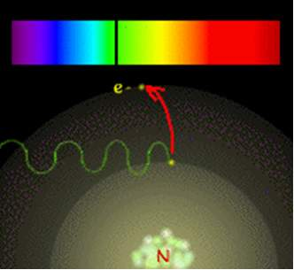
সীমাবদ্ধতা-২

Slide 23
সীমাবদ্ধতা-২
বোর পরমাণু মডেল অনুসারে এক শক্তিস্তর থেকে ইলেকট্রন অন্য শক্তিস্তরে গমন করলে পারমানবিক বর্ণালিতে একটি মাত্র রেখা পাবার কথা কিন্তু শক্তিশালী যন্ত্র দিয়ে পরীক্ষা করলে দেখা প্রতিটি রেখা অনেকগুলো ক্ষুদ্র ক্ষুদ্র রেখার সমষ্টি ।

Slide 24
সীমাবদ্ধতা-৩
নীচের ভিডিওটি লক্ষ কর
একটি মাত্র ক্লিক করুন

Slide 25
সীমাবদ্ধতা-৩
বোরের পরমাণু মডেল অনুসারে পরমাণুতে শুধু বৃত্তাকার কক্ষ পথ বিদ্যমান।কিন্তু পরে প্রমানিত হয়েছে যে পরমাণুতে ইলেক্ট্রন শুধু বৃত্তাকার কক্ষ পথেই নয়,উপবৃত্তাকার কক্ষ পথেও ঘুরে ।

Slide 26
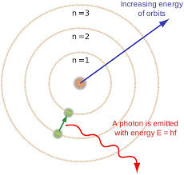
দলীয় কাজ
m=9.108x${10}^{−31}$kg
h=6.626x${10}^{−34}Js$
M শেলে ঘূর্ণায়মান ইলেকট্রন এর কৌণিক ভরবেগ নির্ণয় কর

Slide 27
মূল্যায়ন
১। বোর পরমাণুর মডেল অনুসারে ঘূর্ণায়মান ইলেকট্রনের কৌণিক ভরবেগ এর সূত্রটি কি ?
২। বোর মডেল অনুসারে ঘূর্ণায়মান ইলেকট্রনের শোষিত বা বিকিরিত শক্তির পরিমান কত ?
৩। বোর মডেল অনুসারে ঘূর্ণায়মান ইলেকট্রনের কক্ষপথ বৃত্তাকার নাকি উপবৃত্তাকার ?
৪। বোর পরমাণুর মডেল এর ত্রুটি কয়টি ও কি কি ?

Slide 28
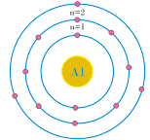
মূল্যায়ন
১।বোর পরমাণু মডেল থেকে প্রাপ্ত ইলেক্ট্রন দ্বারা শোষিত বা বিকিরিত শক্তির পরিমাণ হলো
(ক) mvr (খ) hc (গ) hℷ/c(ঘ) hc/ℷ
উত্তরঃ
$$×$$
$$×$$
$$×$$
$$√$$
ক
খ
গ
ঘ
2। উদ্দিপকের চিত্রে ঘুর্ণায়মান ইলেক্ট্রনের ক্ষেত্রে –
(i) Lশক্তিস্তর থেকে শক্তিস্তরে ইলেক্ট্রন গেলে শক্তি বিকিরিত হবে
(ii)L শক্তিস্তরে ঘুর্ণায়মান ইলেক্ট্রনের কৌনিক ভরবেগ K শক্তিস্তরের কৌনিক ভরবেগ অপেক্ষা বেশি হবে
(iii) M শক্তিস্তরে ঘুর্ণায়মান অবস্থায় ইলেক্ট্রন শক্তি শোষন করবে
নিচের কোনটি সঠিক
(ক)(i)ও(ii) (খ)(ii)ও(iii) (গ) (i) ও (iii) (ঘ) (i) (ii) ও (iii)
উত্তরঃ
$$√$$
$$×$$
$$×$$
$$×$$
ক
খ
গ
ঘ

Slide 29
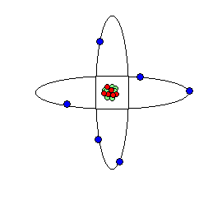
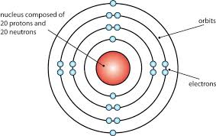
বাড়ির কাজ
১ম চিত্র
২য় চিত্র
উপরের কোন চিত্রটি পরমাণুর গঠনের জন্য বেশি গুরুত্ব পূর্ণ - ব্যাখ্যা কর ।

Slide 30
ধন্যবাদ

